Slide 1
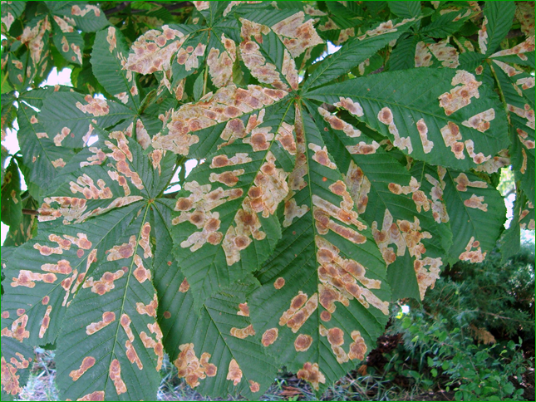
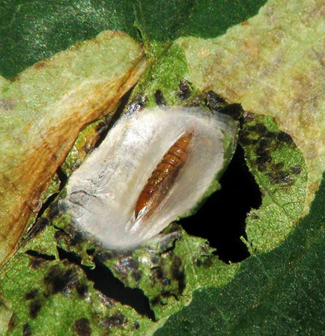
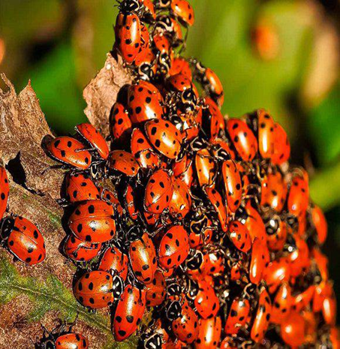
ІНВАЗІЙНІ ВИДИ КОМАХ НА ТЕРИТОРІЇ
МІСТА РІВНОГО
Автор проєкту: Джус Артем Олексійович, вихованець Екологічного центру Рівненського міського Палацу дітей та молоді, учень 9 класу Рівненської гімназії № 10.

Slide 2
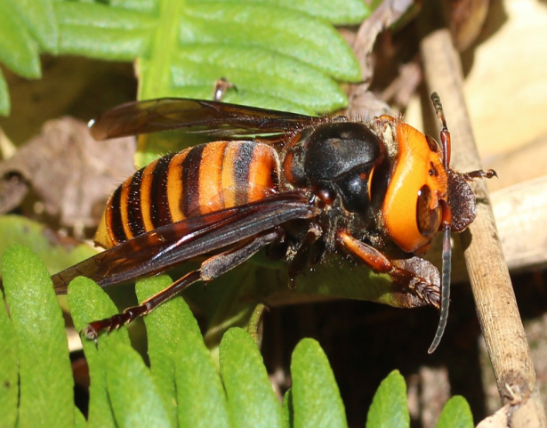
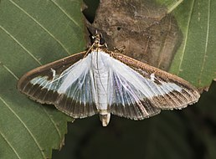
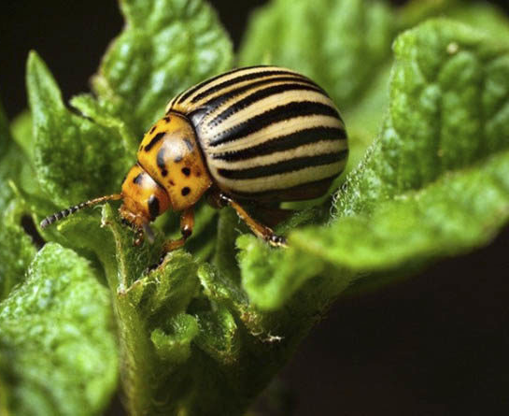
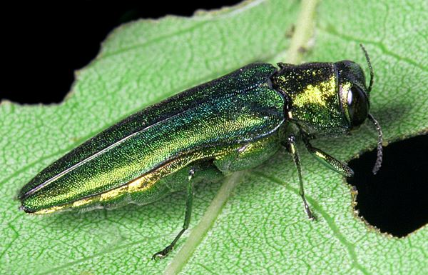
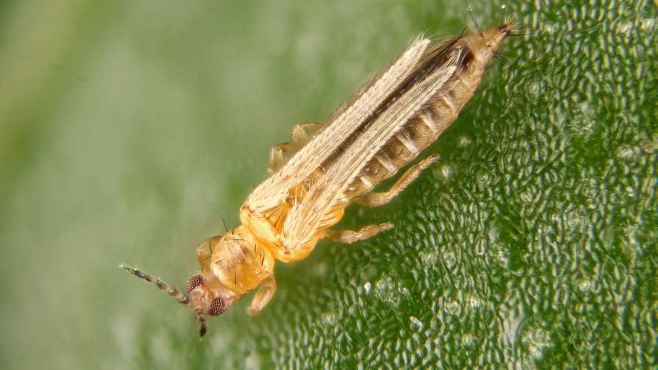
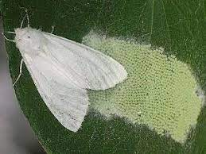
ПРОБЛЕМА:
До списку 100 найбільш небезпечних видів, складеного фахівцями з інвазійних видів МСОП (міжнародний союз охорони природи), включено 56 видів тварин, у тому числі комахи /Insecta/. Відповідно до положень Глобальної та Європейської стратегій з проблеми інвазійних видів у багатьох країнах світу було прийнято національні стратегії запобігання й контролю інвазій.

Slide 3
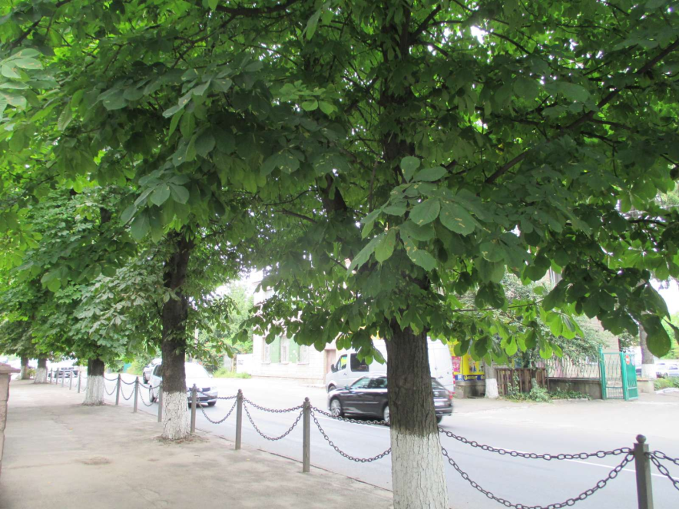
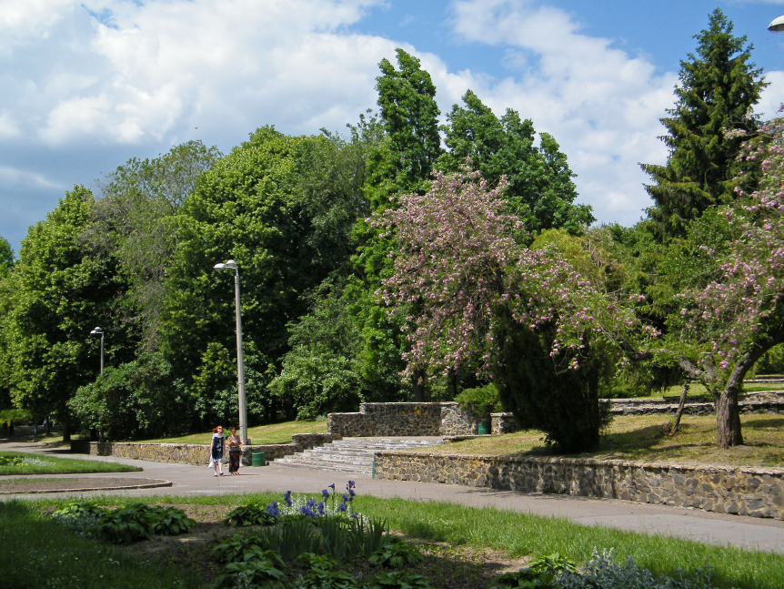
Об’єкт досліджень: територія міста Рівного.
Предмет досліджень: інвазійні види комах.
Мета: з’ясувати сучасний склад інвазійних видів комах, умови їх існування та поширення на території м. Рівного.
Завдання:
виявити інвазійні види тварин на території міста;
описати природно-екологічні умови існування інвазійних видів;
провести структурний аналіз виявлених видів;
провести аналіз поширення інвазійних видів на території міста.

Slide 4
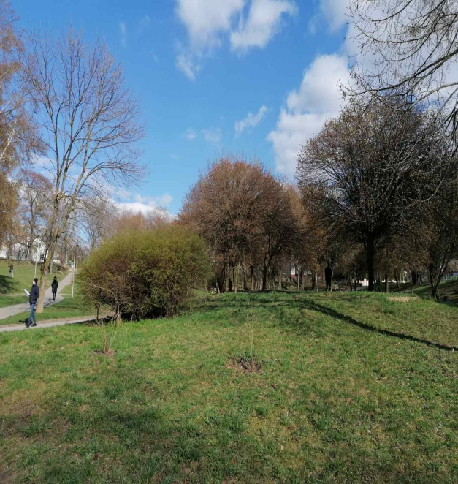
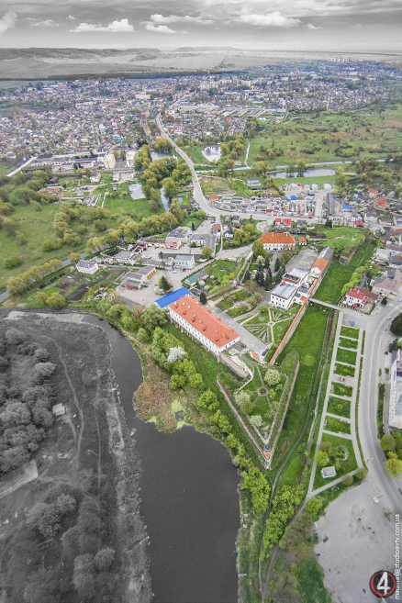
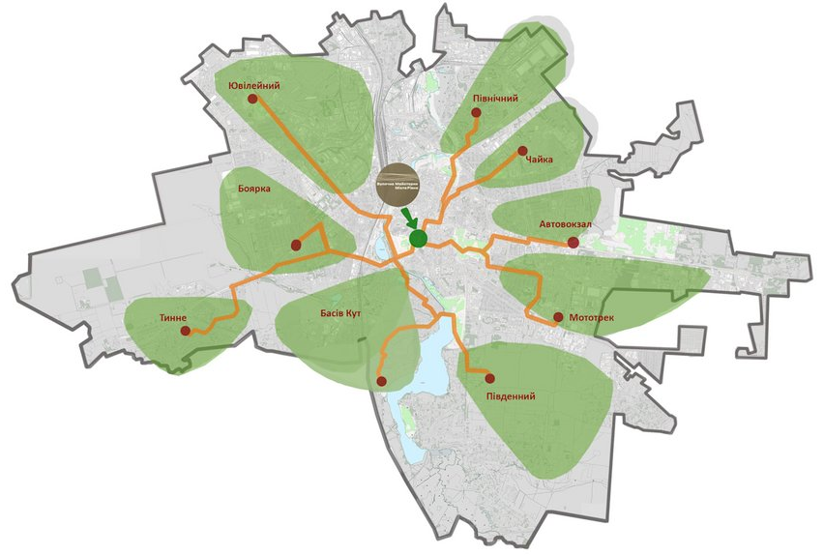
Характеристика ділянки досліджень
Місто Рівне – адміністративний обласний центр Рівненської області з населенням понад 246 тисяч чоловік. Розкинулось місто в заплаві та першій надзаплавній терасі по обидві сторони від русла річки Устя – лівої притоки Горині, що розділяє місто майже на дві рівні частини. Клімат міста Рівне – помірно-континентальний, порівняно вологий і теплий. Комплексна зелена зона у межах урбоекосистеми міста Рівного має характер дисперсного типу. У напрямку від центру до периферії зелена зона звужується. Складовими компонентами сучасної зеленої зони м. Рівне є 6 парків і заповідне урочище «Сосонки», 22 сквери, бульвари, деревні насадження вулиць площ та внутрішньо квартальні посадки.

Slide 5
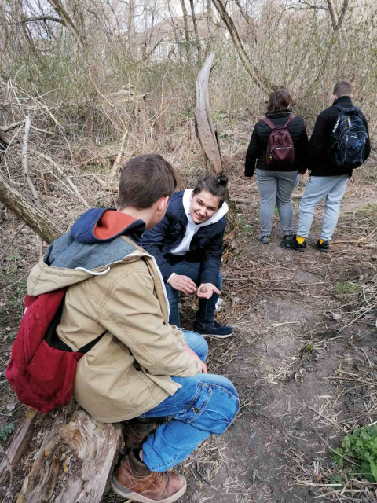
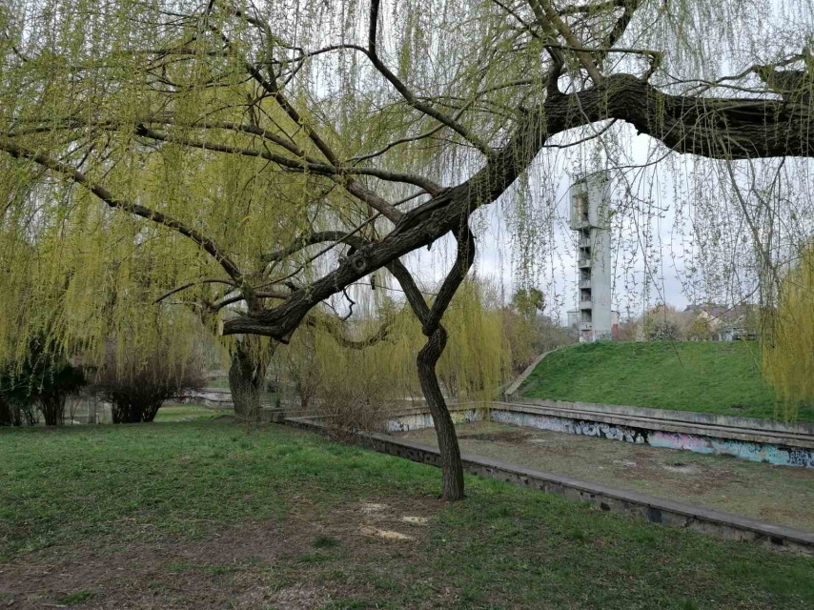
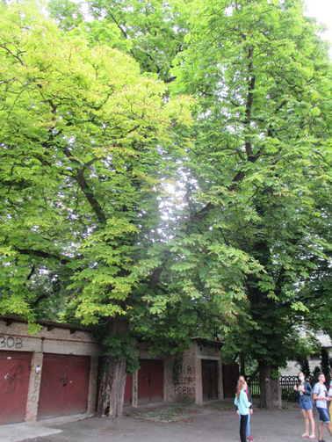
Місце та методи досліджень
Для вивчення сучасного поширення та особливостей існування інвазійних видів тварин у червні-вересні 2022 року були проведені польові дослідження під час експедиції вихованців Екологічного центру Рівненського міського Палацу дітей та молоді на території міста Рівного.
Під час польових досліджень здійснювались наступні види робіт:
- огляд рослин з метою виявлення інвазійних видів комах;
- фотографування комах у режимі макрозйомки;
- визначення видів комах за атласами-визначниками та електронною базою даних із біорізноманіття «ukr.bin»;
- опис природно-екологічних умов існування інвазійних комах за методикою «GLOBE».

Slide 6
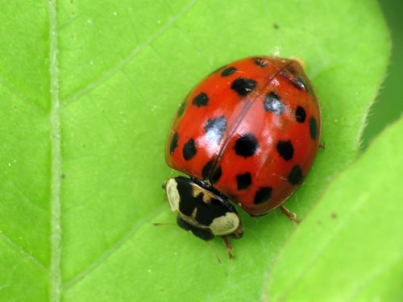
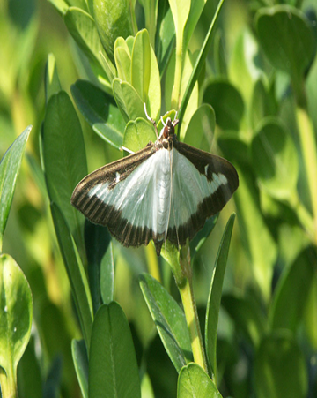
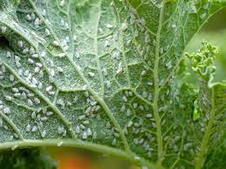
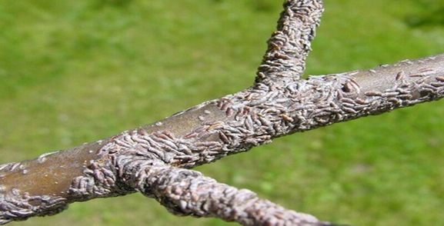
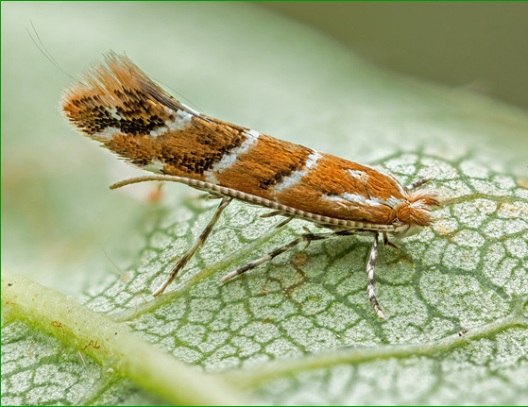
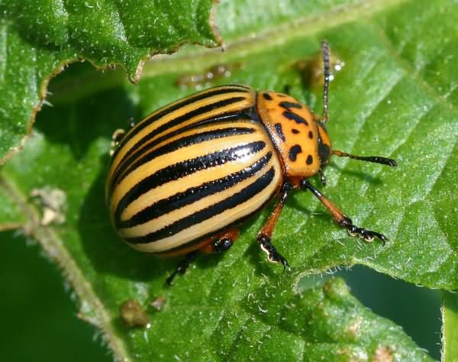
Результати досліджень
В ході досліджень на території м. Рівного нами було виявлено 6 інвазійних видів комах.
Гармонія азійська
(Harmonia axyridis L.)
Вогнівка самшитова
(Cydalima perspectalis L.)
Американська ясенева попелиця
(Procsphilus fraxinifolii L.)
Каліфорнійська псевдощитівка (Quadraspidiotus perniciosus L.)
Мінуюча міль каштанова
(Cameraria ohridella L.)
Колорадський жук
(Leptinotarsa decemlineata L.)

Slide 7
Систематичний аналіз
№ | Українська назва виду | Латинська назва виду | Клас | Ряд | Родина
1 | Мінуюча міль каштанова | Cameraria ohridella | Комахи | Лускокрилі | Молі-строкаті
2 | Гармонія азійська | Harmonia axyridis | Комахи | Твердкрилі | Сонечка
3 | Колорадський жук | Leptinotarsa decemlineata | Комахи | Твердкрилі | Листоїди
4 | Амереканська ясенева попелиця | Procsphilus fraxinifolii | Комахи | Напівтвердокрилі | Справжня тля
5 | Каліфорнійська щитівка | Quadraspidiotus perniciosus | Комахи | Напівтвердокрилі | Щитівки
6 | Вогнівка самшитова | Cydalima perspectalis | Комахи | Лускокрилі | Вогнівки-трав’янки

Slide 8
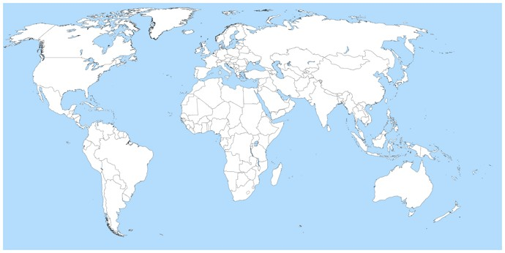
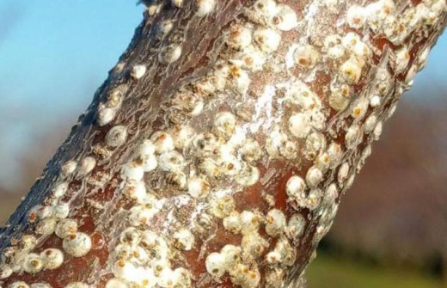
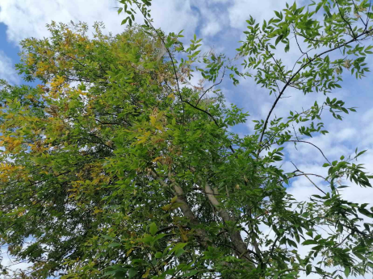
За походженням три види інвазійних комах походять з Азії (Китай, Далекий схід Росії, Японія, Тайвань). Це такі види, як Вогнівка самшитова, Каліфорнійська псевдощитівка, Гармонія азійська.
Два види – Американська ясенева попелиця та Колорадський жук походять з Північної та Південної Америки.
Один вид – Мінуюча міль каштанова походить з Європи (Угорщина, Південна Македонія).

Slide 9
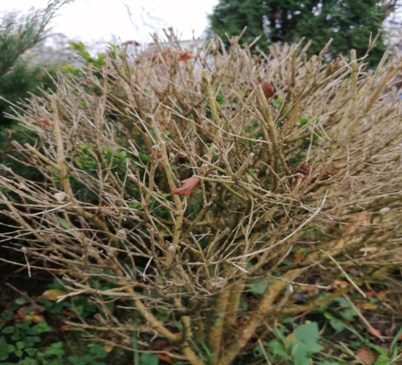
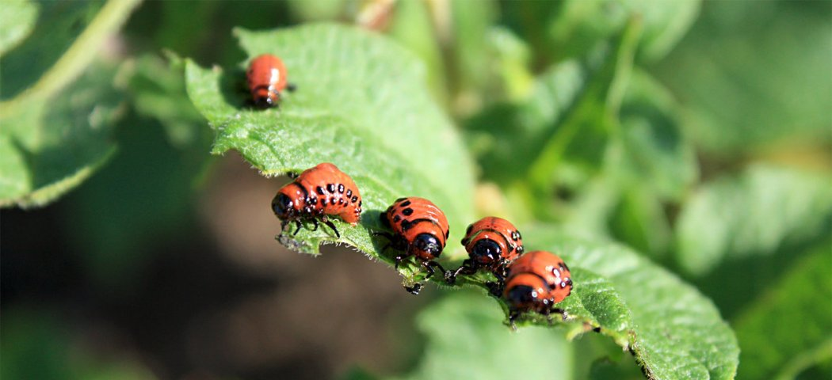
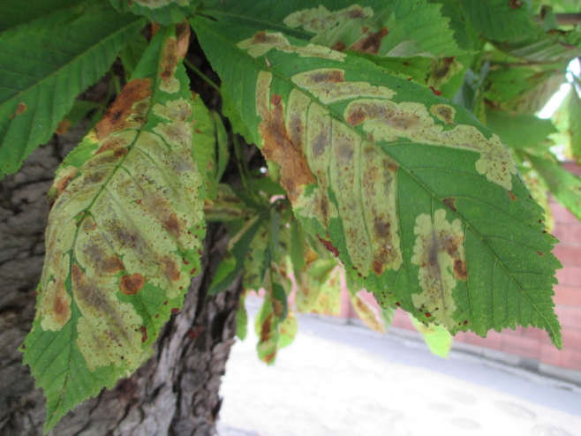
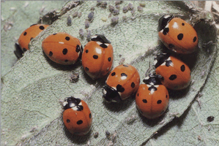
Вплив інвазійних видів комах
Виявлені інвазійні комахи значно впливають на існування місцевих видів.
Вогнівка самшитова пошкоджує багато видів рослин, зокрема самшит, значно знижує декоративні якості зелених насаджень міста.
Колорадський жук пошкоджує насадження картоплі, томатів на міських городах.
Каліфорнійська псевдощитівка, мінуюча міль каштанова та американська ясенева попелиця послаблюють життєвий стан деревних рослин, зокрема в`язів, гіркокаштану звичайного та ясеня пенсильван-ського, яким належить важливе місце у структурі міського озеленення.
Гармонія азійська створює конкуренцію та витісняє із середовища інші види аборигенних сонечок, зокрема сонечко семикрапкове.

Slide 10
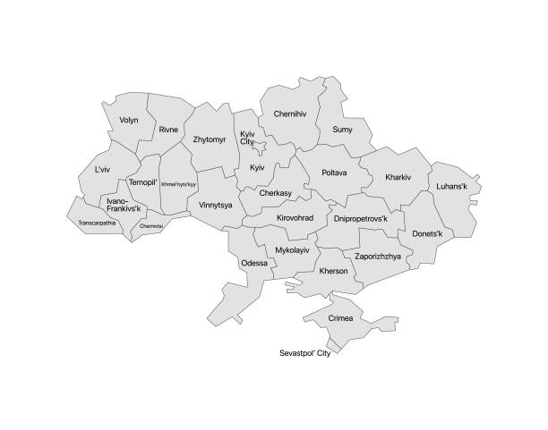
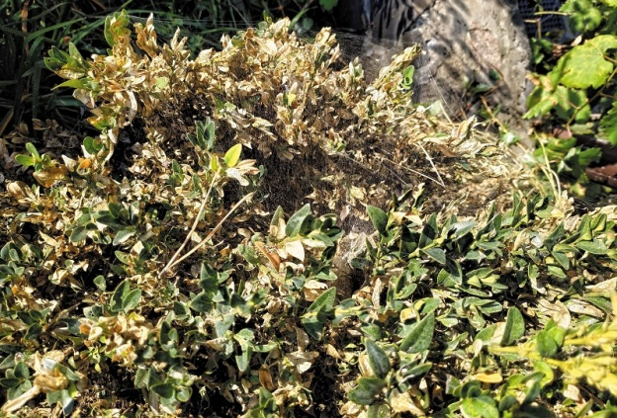
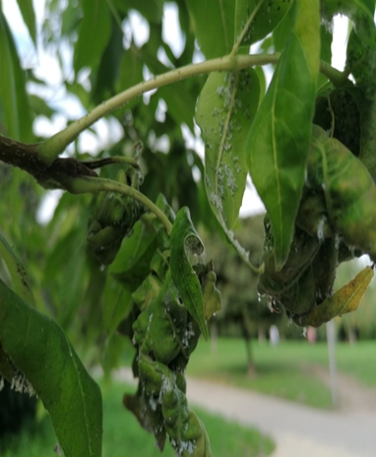
Поширення в Україні
Колорадський жук, Мінуюча каштанова міль та Гармонія азійська наразі поширені по всій території України.
Про такі види, як Самшитова вогнівка, Каліфорнійська псевдо-щитівка, Американська ясенева попелиця з літературних джерел відомо, що вони поширені у Карпатах, Центральній, Південній та Східній частинах України. Той факт, що вони виявлені на території міста, говорить про те, що ці комахи розширюють свій ареал.

Slide 11
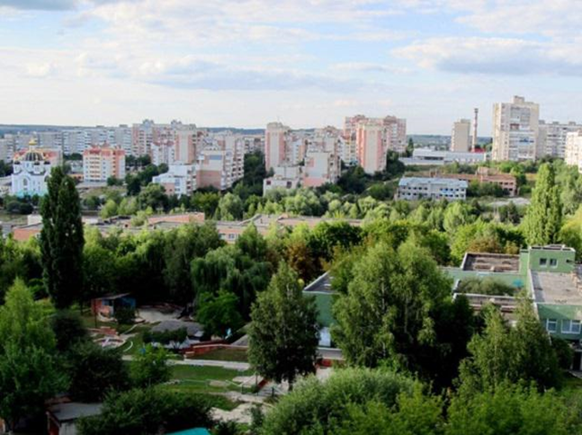
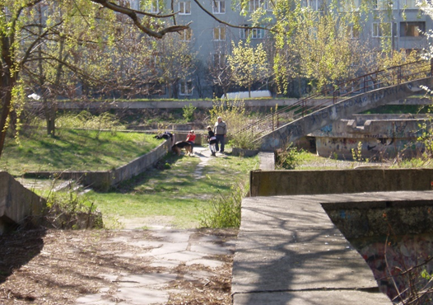
Поширення в м. Рівне
Поширення інвазійних видів комах у місті Рівне відрізняється наступними особливостями. Всі вони виявлені у наземних екотопах, а саме у рекреаційних зонах міста (парки, сквери, бульвари), вуличних зелених насадженнях, на газонах, у межах житлової забудови, території адміністративних та громадських будівель, на городніх та садових ділянках, пустирях. Чотири види інвазійних комах існували на деревно-чагарникових рослинах. Це Мінуюча міль каштанова, Вогнівка самшитова, Американська ясенева попелиця, Каліфорнійська псевдощитівка. Колорадський жук пов’язаний із трав’янистими рослинами. Гармонія азійська зустрічалася на різних рослинах – трав’янистих, чагарниках та деревах.

Slide 12
ВИСНОВКИ
Висновки
1. Дослідженнями встановлено існування шести інвазійних видів комах на території міста Рівного.
2. Виявлені інвазійні види комах знайдені у різних наземних екотопах міста – сади, парки, сквери, житлова та адміністративна забудова.
3.У структурі систематичних груп тварин є представники трьох рядів: лускокрилі, напівтвердокрилі та твердокрилі.
4. За ареалогічною структурою серед інвазійних видів комах переважають далекосхідні та північноамериканські види.
5. Виявлені інвазійні види комах значно впливають на стан навколишнього природного середовища – ослаблюють життєвий стан дерев та чагарників у складі міського озеленення, руйнують існуючі зв’язки в урбоекосистемі міста - та потребують контролю поширення.
6. Для запобігання поширенню інвазійних видів комах варто рекомендувати наступні заходи:
закласти базу для моніторингу за популяціями окремих видів;
проводити просвітницьку роботу з місцевим населенням.
7. Інвазійні види на території Рівного ще недостатньо вивчені й вимагають подальших досліджень.

